Slide 1

MODULORIZAÇÃO
PROCEDIMENTOS SEM PASSAGEM DE PARÂMETROS
PROCEDIMENTOS COM PASSAGEM DE PARÂMETROS POR VALOR
PROCEDIMENTOS COM PASSAGEM DE PARÂMETROS POR REFERÊNCIA
FUNÇÕES

Slide 2
PROCEDIMENTOS SEM PASSAGEM DE PARÂMETROS
SINTAXE:
ALGORITMO “<NOMEALGORITMO>
VAR
<CRIAÇÃO DE VARIÁVEIS GLOBAIS>
PROCEDIMENTO <NOMEPROCEDIMENTO> ( )
VAR
<CRIAÇÃO DE VARIÁVEIS LOCAIS>
INICIO
<COMANDOS INTERNOS DO PROCEDIMENTO>
FIMPROCEDIMENTO
INICIO
<COMANDOS DO MÓDULO PRINCIPAL DO ALGORITMO>
FIMALGORITMO

Slide 3
OBSERVAÇÕES GERAIS
De agora para frente devemos observar o uso de variáveis GLOBAIS e LOCAIS.
Variáveis GLOBAIS: são as criadas no início do algoritmo, antes dos módulos do algoritmo. Podem ser usadas em qualquer ponto do programa.
Variáveis LOCAIS: são as criadas dentro de qualquer módulo e só podem ser usadas dentro dos mesmos, ou seja, podem usadas onde foram criadas.
Os módulos (procedimentos e funções) de programas são criados abaixo da área de criação de variáveis.
Módulos podem ser criados sempre que existirem linhas de programações iguais em diversos pontos de um programa.

Slide 4
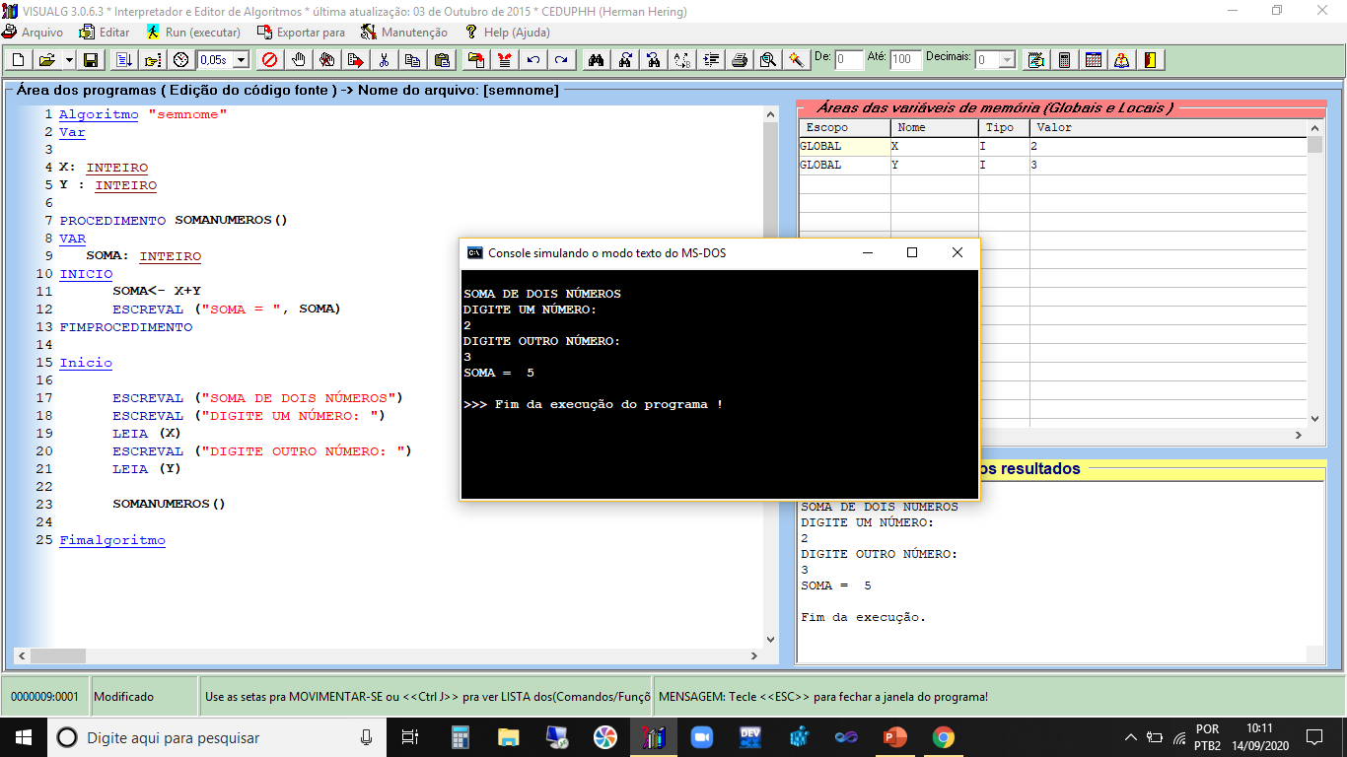
EXEMPLO DE PROCEDIMENTO SEM PASSAGEM DE PARÂMETRO
VARIÁVEIS GLOBAIS
VARIÁVEIS GLOBAIS SÃO CRIADAS E PERMANECEM NA MEMÓRIA, PORÉM AS VARIÁVEIS LOCAIS SÓ SÃO CRIADAS QUANDO O MÓDULO É EXECUTADO E NÃO FICAM PERMANENTEMENTE NA MEMÓRIA.
VARIÁVEL LOCAL
CHAMADA DO PROCEDIMENTO

Slide 5
PRINCIPAIS VANTAGENS AO CRIAR MÓDULOS
FACILIDADE NA CORREÇÃO DE TRECHOS DE PROGRAMA COM ERROS
DIMINUIÇÃO DE LINHAS PROGRAMADAS

